Slide 1

LG 부트캠프 10기
프로젝트 결과보고서
피치 피치
Linux System 반 3팀 Bootcoin
강상원 김예빈 박건희 조민석

Slide 2



주제 및 결과 요약
개발 목표 및 개발 결과
핵심 기술
결과 분석 및 기대 효과
향후 연구 과제
프로젝트 수행 후기

Slide 3
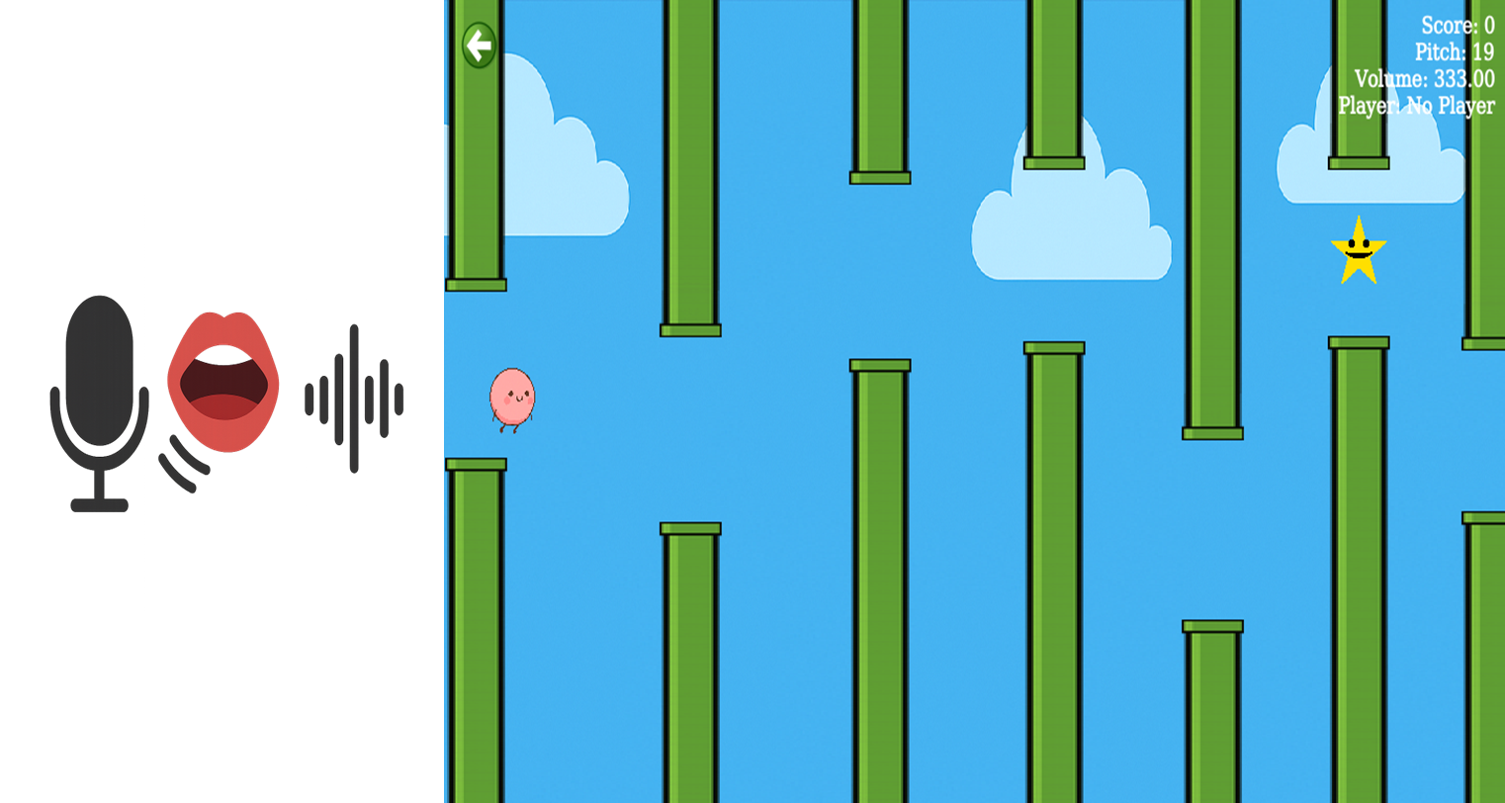
1. 주제 및 결과 요약
📌 주제
사용자의 음정을 인식해 캐릭터를 조작하는 음악 기반 게임 시스템 개발
🎯 목표
마이크 입력으로 음정/박자를 실시간 분석
싱글/멀티/노래 연습 모드 구현
임베디드 환경에서 독립 실행 가능한 시스템 구축
✅ 결과
ALSA 기반 실시간 오디오 처리 및 피치 분석 성공
Qt GUI 기반 3가지 게임 모드 완성
UDP 멀티플레이어 통신 동기화 구현
커널 포팅 + Buildroot 기반 Rootfs 제작 및 자동 실행 환경 구성

Slide 4
2. 개발 목표 및 개발 결과
🎯 초기 개발 목표
사용자의 음정/박자를 실시간으로 분석해 캐릭터를 제어하는 게임 구현
싱글 플레이, 멀티 플레이, 노래 연습 모드 제공
Qt 기반 GUI와 마이크 입력 기능 통합
임베디드 환경에서도 독립 실행 가능한 형태로 시스템 구축
✅ 실제 개발 결과
싱글/멀티/연습 모드 완성
CSV 파일을 통한 노래 데이터 파싱, 다양한 곡 지원 가능
Autocorrelation 기반 피치 검출 + MIDI 음정 매핑 구현
UDP 멀티캐스트 통신으로 멀티플레이어 동기화 구현
Buildroot로 커스터마이즈된 Rootfs 구축, 자동 부팅/실행 지원
최신 커널 포팅(6.12.35) 및 ALSA, Qt5 등 필수 드라이버 적용
Notes:
처음 기획한 개발 목표
실제 개발 결과 소개
가급적 결과 내용을 상세히 기술
페이지 수 무관

Slide 5




3. 핵심 기술: 커널 포팅
1. 임베디드 시스템 환경 구축
최신 Linux 커널 6.12.35 포팅 Serial, Framebuffer, Ethernet, ALSA 등 필수 드라이버 설정 | Customized Rootfs 구축 Qt5, ALSA, Telnetd 등 필수 패키지 포함 불필요한 파일 제거로 용량 최적화 한글 UI 완전 지원
Customized Init script MAC 주소 기반 IP 자동 할당 SD카드 자동 포맷 부팅 시, 에러 발생 시 앱 자동 실행 | RAM Disk vs SD카드 성능 비교 부팅 속도와 안정성을 고려한 설계 결정 루트 파일 시스템 -> RAM Disk 리소스 파일(이미지, 음악 등) -> SD카드
Notes:
개발에 사용된 가장 핵심적으로 구현된 기술 소개
기술 내용 또는 소스코드 등 다양한 방법으로 핵심을 소개
페이지 수 무관

Slide 6
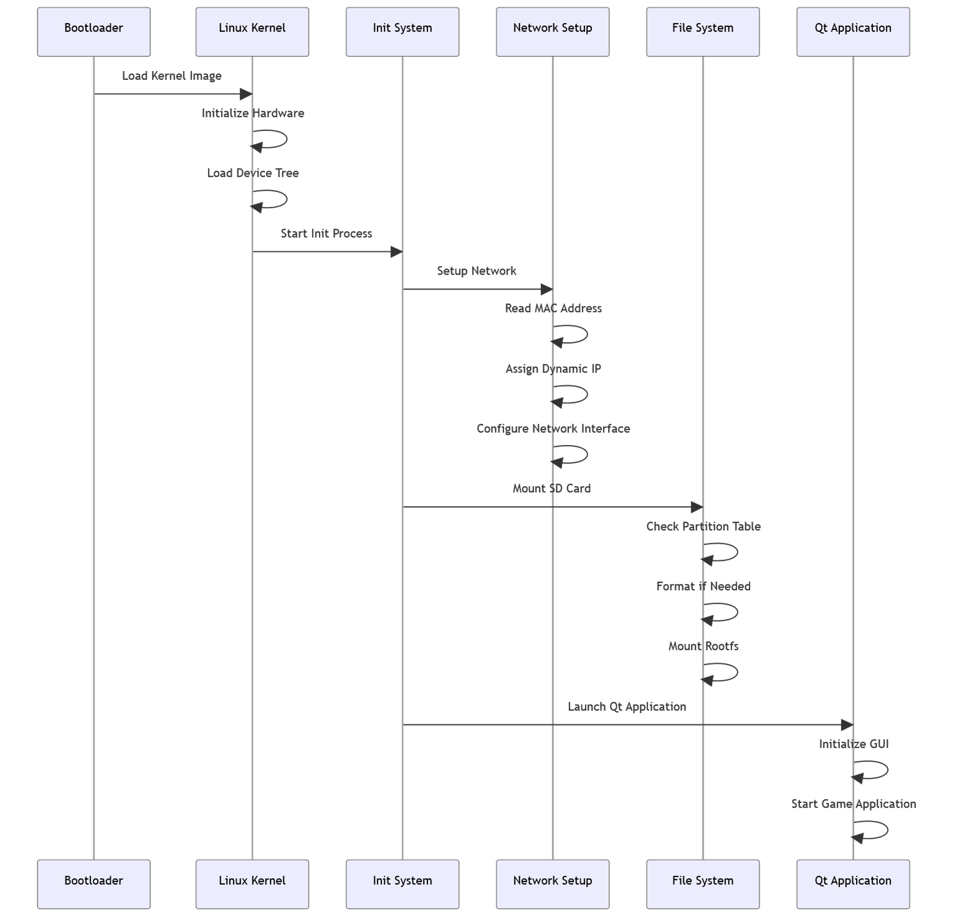
3. 핵심 기술: 커널 포팅
1. 임베디드 시스템 환경 구축
Booting Sequence
Setup Network
- 현재 보드의 MAC 주소 확인
- MAC 주소의 값에 따라 동적으로 IP 할당
Mount SD Card
- Partition table 확인
- (최초 1회) SD카드를 ext4 형식으로 포맷
- 루트 파일 시스템에 마운트
Launch Qt Application
- 필요 환경 변수 설정
- 부팅 후 App 자동 실행
- App 비정상 종료 시 다시 실행
Notes:
개발에 사용된 가장 핵심적으로 구현된 기술 소개
기술 내용 또는 소스코드 등 다양한 방법으로 핵심을 소개
페이지 수 무관

Slide 7
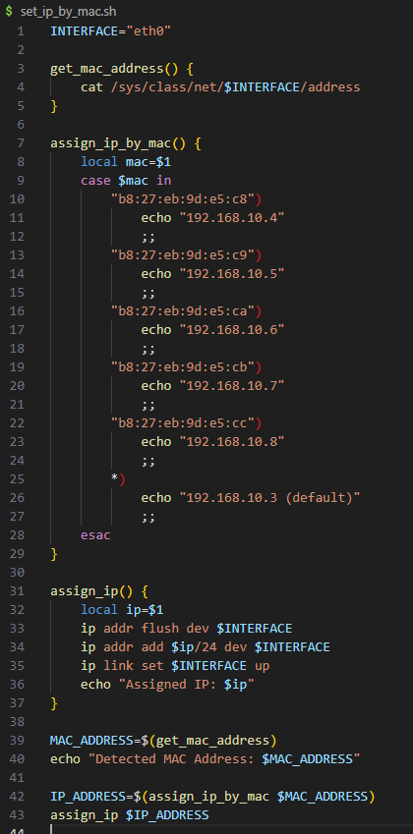
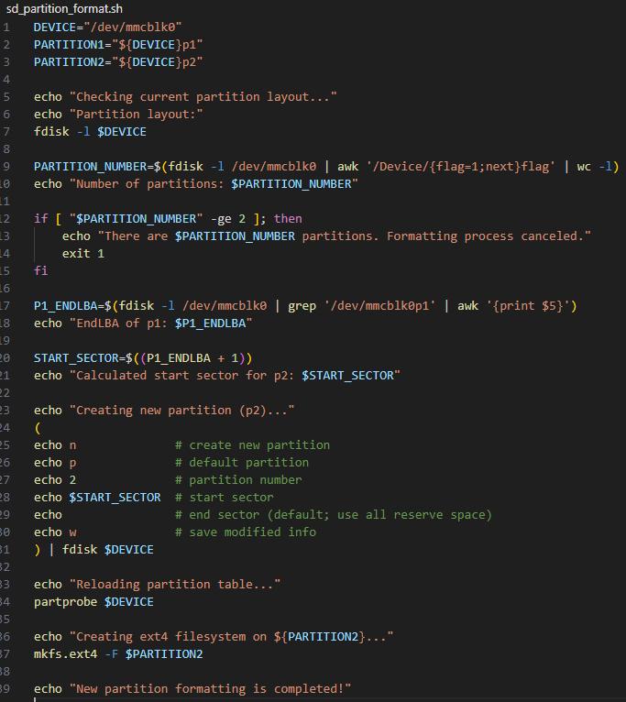
3. 핵심 기술: 커널 포팅
1. 임베디드 시스템 환경 구축
Custom init script
set_ip_by_mac.sh
현재 보드의 MAC 주소 확인
MAC 주소의 값에 따라 동적으로 IP 할당
: 하나의 RFS Image로 여러 보드에 배포 가능
sd_partition_format.sh
Partition table 확인
(최초 1회) SD카드를 ext4 형식으로 포맷
: 각 보드에 추가적인 포맷 설정 불필요
Notes:
개발에 사용된 가장 핵심적으로 구현된 기술 소개
기술 내용 또는 소스코드 등 다양한 방법으로 핵심을 소개
페이지 수 무관

Slide 8
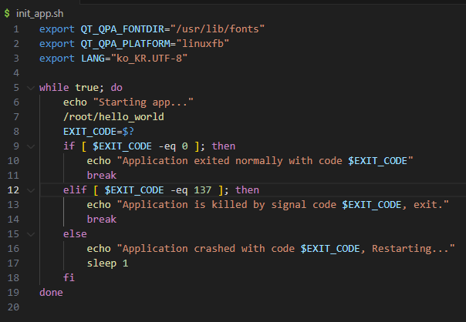
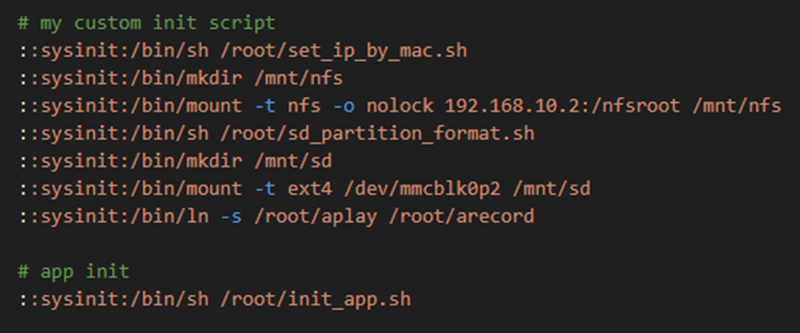
3. 핵심 기술: 커널 포팅
1. 임베디드 시스템 환경 구축
Custom init script
init_app.sh
필요 환경 변수 설정
부팅 후 App 자동 실행
App의 세그멘테이션 폴트 등 비정상 종료가 감지될 경우, 즉시 재실행
: 사용자 혼란 최소화, 유지보수 부담 감소
Custom init scrip를
/etc/inittab 작성하여 실행
Notes:
개발에 사용된 가장 핵심적으로 구현된 기술 소개
기술 내용 또는 소스코드 등 다양한 방법으로 핵심을 소개
페이지 수 무관

Slide 9
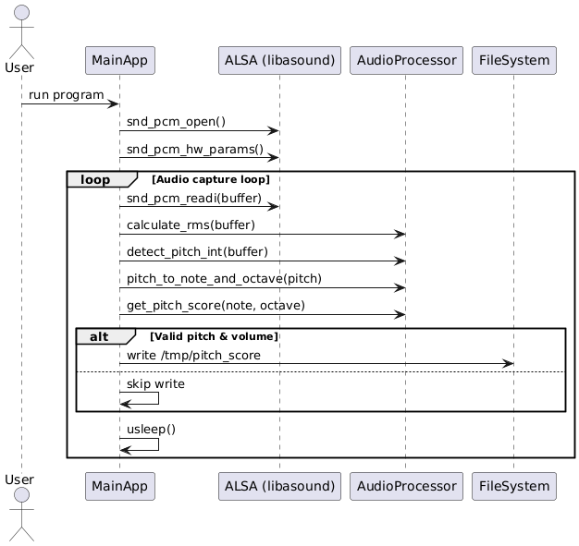
3. 핵심 기술: 디바이스 드라이버
🎤 2. 실시간 오디오 입력 및 음정 분석
ALSA(Audio Linux Sound Architecture)를 사용해 마이크로부터 실시간 PCM 오디오 데이터를 수집
입력 신호에서 RMS(Root Mean Square) 계산을 통해 볼륨 측정
일정 수준 이하의 신호는 배경 소음으로 판단해 무시함으로써, 사용자 음성만을 정확하게 인식할 수 있도록 설계
Notes:
개발에 사용된 가장 핵심적으로 구현된 기술 소개
기술 내용 또는 소스코드 등 다양한 방법으로 핵심을 소개
페이지 수 무관

Slide 10
3. 핵심 기술: 디바이스 드라이버
🎤 2. 실시간 오디오 입력 및 음정 분석
FFT(Fast Fourier Transform) 알고리즘을 활용해 시간 영역에서 기본 주파수(피치)를 추정
가장 큰 에너지 가지는 주파수 중심으로 양 옆 스펙트럼 값 이용, 선형 보간
추정된 피치를 MIDI 음정 값으로 변환, 이를 다시 게임 화면의 Y좌표에 매핑하여 캐릭터 위치 제어
사용자가 정확한 음정을 유지할수록 캐릭터가 장애물을 잘 피할 수 있음
Notes:
개발에 사용된 가장 핵심적으로 구현된 기술 소개
기술 내용 또는 소스코드 등 다양한 방법으로 핵심을 소개
페이지 수 무관

Slide 11
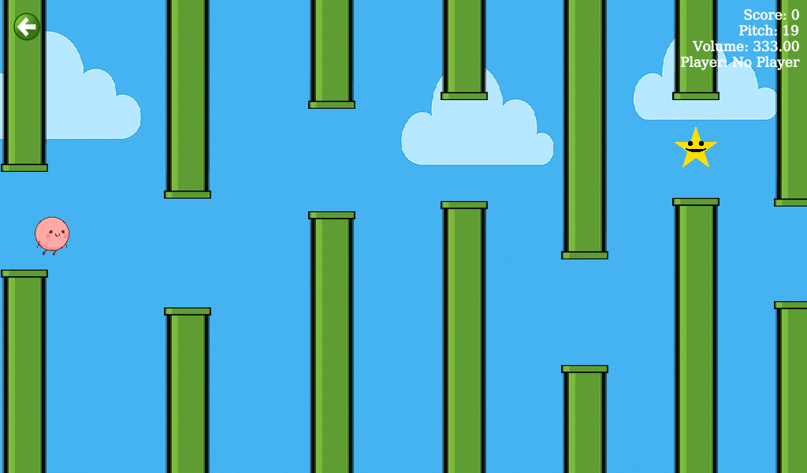



3. 핵심 기술: APP
실시간 오디오 피드백
- ALSA 마이크 입력을 자동상관함수로 피치 검출하여 MIDI 음계를 게임 Y좌표로 매핑, 음성으로 실시간 캐릭터 제어
Sound System 제공 (배경음, 효과음)
- 배경음악, 효과음 등 스피커를 통해 즐거운 게임 환경을 생성
난이도 조절
- 상하 장애물 간 gap 차이, 장애물 생성 주기 등 변수들을 구간마다 난수 생성하여 게임 난이도 설정
2인 이상 멀티미디어 모드 지원
UDP 소켓 통신을 통한 여러 명 동시 게임 가능
플레이어 관리
- 개별 플레이어 이름 설정으로 각 게임별 독립적인 랭킹 시스템 구현 및 점수 기록 관리
랭킹시스템
- Single play에서 각 플레이어마다의 랭킹 기록 저장 가능
세가지 모드 지원
- Single Play, Multi Play, Sing Along 등 세가지 모드를 선택하여 즐기수 있는 게임의 폭을 넓힘
Qt를 활용한 UI 구현
- Single play에서 각 플레이어마다의 랭킹 기록 저장 가능
Notes:
개발에 사용된 가장 핵심적으로 구현된 기술 소개
기술 내용 또는 소스코드 등 다양한 방법으로 핵심을 소개
페이지 수 무관

Slide 12
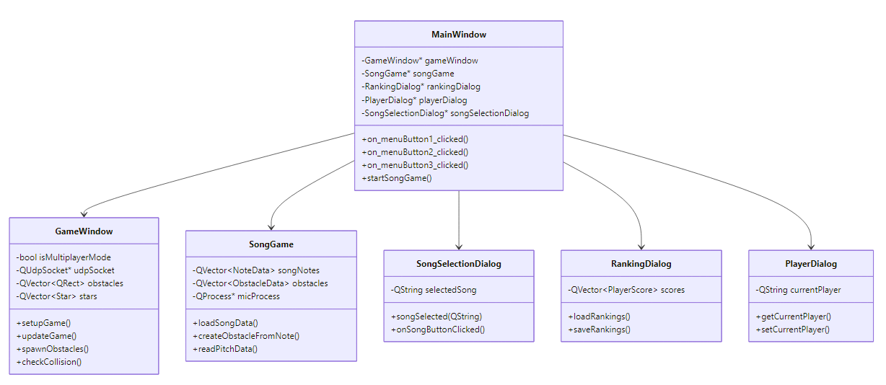
3. 핵심 기술: APP
Notes:
개발에 사용된 가장 핵심적으로 구현된 기술 소개
기술 내용 또는 소스코드 등 다양한 방법으로 핵심을 소개
페이지 수 무관

Slide 13
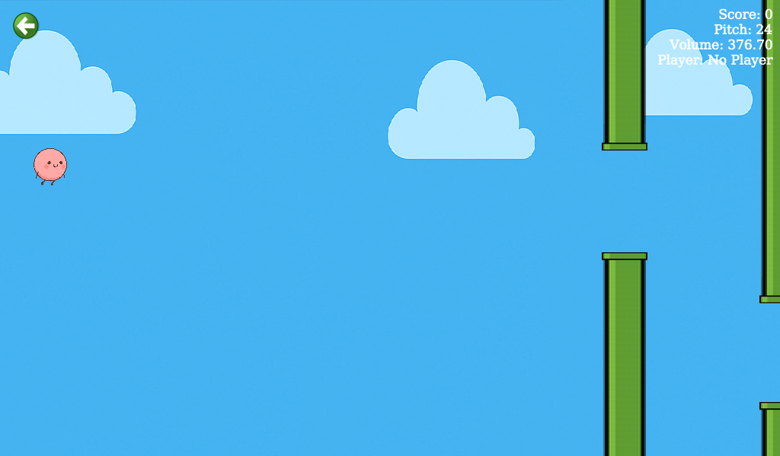
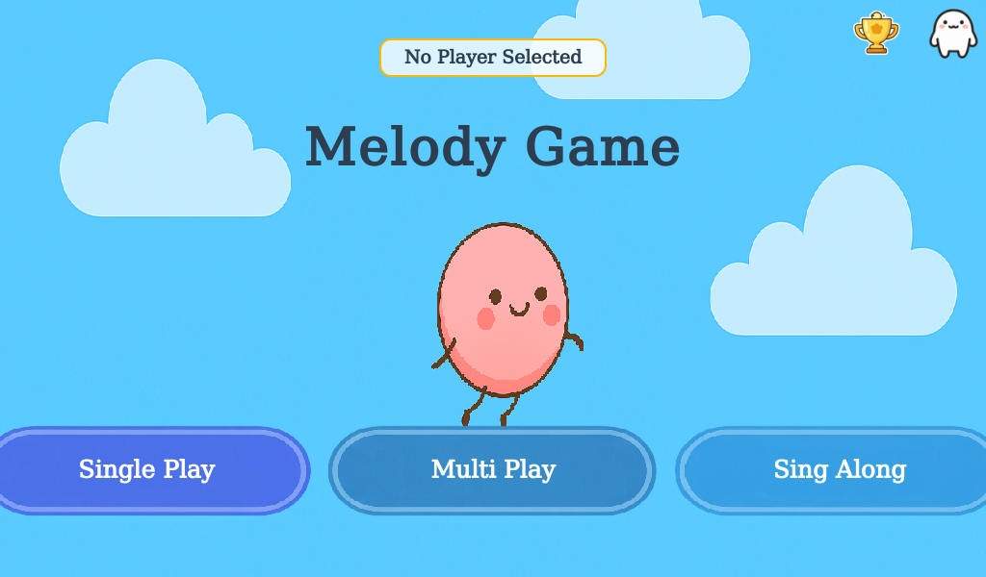
3. 핵심 기술
🕹 1. 게임 모드 구성 및 피드백 시스템
싱글 모드: 사용자의 음정에 따라 장애물을 피하며 점수 획득
멀티플레이어 모드: 여러 명이 동시에 플레이하며 경쟁 (UDP 기반 통신)
Sing Along 모드:
CSV 포맷 노래 데이터를 파싱하여 박자/가사/음정 기반 장애물 자동 생성
노래를 정확하게 부르면 캐릭터가 자연스럽게 전진하며 점수 누적
사용자가 직접 자신의 음정 정확도를 체험하며 피드백을 받을 수 있음
Notes:
개발에 사용된 가장 핵심적으로 구현된 기술 소개
기술 내용 또는 소스코드 등 다양한 방법으로 핵심을 소개
페이지 수 무관

Slide 14
3. 핵심 기술: APP
🎵 2. Activity한 게임 요소추가
배경음악 및 효과음 시스템
ALSA 기반 리눅스 오디오 시스템 연동하여 음악 및 효과음 재생
배경음악의 경우 자동루프 재생 매커니즘을 추가하여 반복재생 적용
장애물에 충돌, 아이템 획득 시 효과음 추가하여 생동감 있는 게임 환경 구축
장애물에 따른 난이도 제어와 아이템 구현으로 재미요소 추가
점수 구간에 따란 장애물 간격 (최소,최대 지정) 및 장애물 생성 간격 조정으로 점진적 난이도 증가 구현
아이템을 획득 시 +3점 점수 추가를 통한 게임성 강화
플레이어 관리 및 랭킹시스템을 통해 경쟁 요소 도입
플레이어 등록 및 전환 기능을 통해 플레이어별 점수 기록 구현
시각화된 랭킹 시스템 (1위~7위)으로 다른 플레이어의 기록 확인, 경쟁 심리 유발
Notes:
개발에 사용된 가장 핵심적으로 구현된 기술 소개
기술 내용 또는 소스코드 등 다양한 방법으로 핵심을 소개
페이지 수 무관

Slide 15
3. 핵심 기술: APP
🌐 3. 네트워크 멀티플레이어 시스템
UDP 멀티캐스트 통신 구조를 구현하여, 모든 클라이언트에게 실시간으로 게임 상태를 전송
QJsonDocument + QUDPSocket을 활용해 JSON 형식의 데이터 직렬화/역직렬화
타임스탬프 기반의 지연 보정 로직을 구현해 네트워크 환경에서 발생하는 딜레이 최소화
충돌/장애물 위치/점수 정보 등을 실시간으로 동기화하여, 자연스러운 멀티플레이 경험 제공
Notes:
개발에 사용된 가장 핵심적으로 구현된 기술 소개
기술 내용 또는 소스코드 등 다양한 방법으로 핵심을 소개
페이지 수 무관

Slide 16
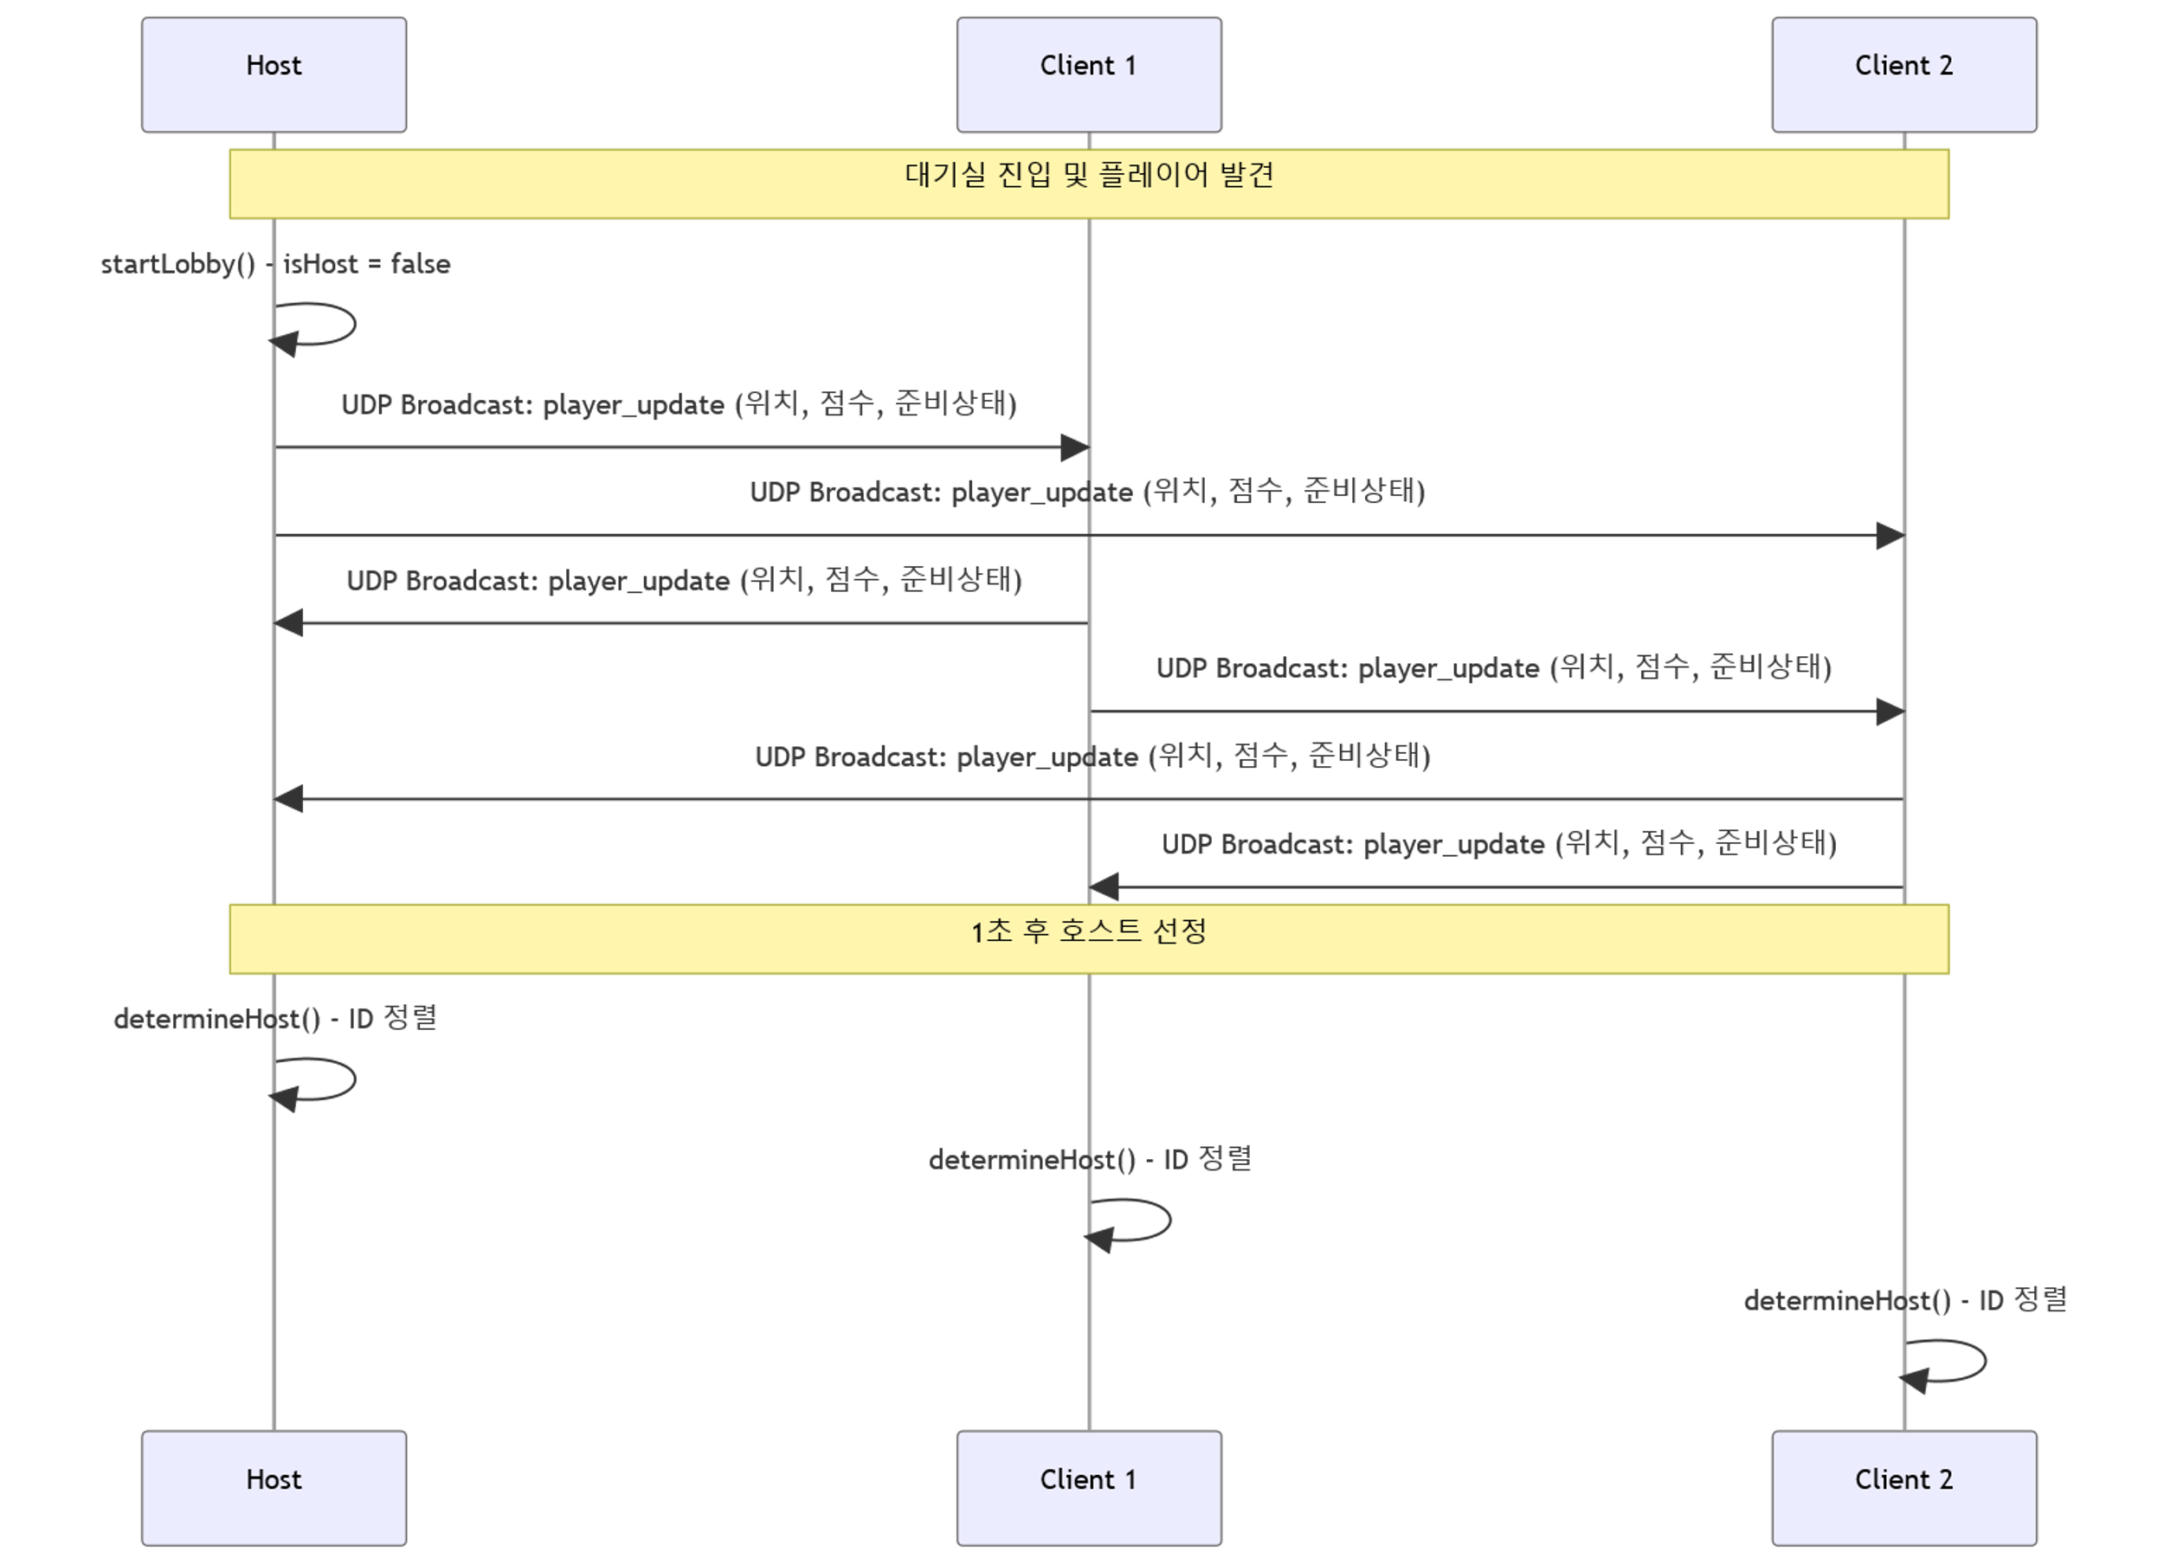
3. 핵심 기술: APP
대기실 진입 시간 동안 무제한 동시 접속 지원
시드값 기반의 난수 맵 자동 생성 로직을 구현해 네트워크 패킷 전송량 최적화​
충돌/장애물 위치/점수 정보 등을 실시간으로 동기화하여, 자연스러운 멀티플레이 경험 제공
Notes:
개발에 사용된 가장 핵심적으로 구현된 기술 소개
기술 내용 또는 소스코드 등 다양한 방법으로 핵심을 소개
페이지 수 무관

Slide 17
3. 핵심 기술: APP
🎢 4. 성능 최적화
메모리 관리 Qt의 부모-자식 관계를 활용하여 객체의 생명주기를 관리하고, 객체 소멸 시 모든 리소스가 자동으로 해제 렌더링 최적화 배경 및 스프라이트 이미지를 캐싱하여 재사용함으로써 메모리 사용량을 줄이고 렌더링 성능을 향상 화면 밖에 있는 객체는 렌더링하지 않도록 하여 불필요한 그리기 작업을 제거
네트워크 최적화 고유 시드값을 통한 난수값 맵 생성으로 맵 정보는 실시간 동기화 되면서 , 맵 정보는 전송 불필요하게 만들어 트래픽을 감소 타임스탬프를 사용하여 오래된 데이터는 무시하도록 하여 네트워크 지연에 의한 문제를 최소화
Notes:
개발에 사용된 가장 핵심적으로 구현된 기술 소개
기술 내용 또는 소스코드 등 다양한 방법으로 핵심을 소개
페이지 수 무관

Slide 18
4. 결과 분석 및 기대 효과
✅ 목표 달성 평가
3가지 게임 모드(싱글, 멀티, 노래 연습) 구현 완료
ALSA 기반 실시간 오디오 캡처와 Autocorrelation 피치 분석의 정확도와 실시간성 만족
UDP 멀티캐스트 기반 네트워크 통신을 통한 멀티플레이어 동기화 지연 최소화 성공
Buildroot 기반 임베디드 시스템에서 커널 포팅과 루트 파일 시스템 안정적 구동 및 자동 실행 달성
⚠️ 한계 및 개선점
네트워크 환경 변화에 따른 지연과 패킷 손실 영향이 일부 발생
음정 검출 정확도 향상을 위해 노이즈 제거 및 신호 처리 고도화 필요
게임 UI 및 UX 일부 부분에서 사용자 피드백 반영한 개선점 존재
🌟 기대 효과
음악 교육용 게임으로서 사용자 음정 인식과 피드백 제공 가능
멀티플레이어 기능으로 친구나 그룹 단위 학습 시너지 기대
임베디드 환경에서의 안정적 동작으로 다양한 하드웨어 플랫폼에 적용 가능
향후 AI 평가 시스템 등 고도화 연구의 기반 마련
Notes:
결과물에 대한 성능측정 또는 목표달성 여부 등 평가
성능이 낮을 경우 원인 분석 및 개선책 검토 기록
성능이 만족했을 경우 향후 활용 가능한 기대효과 기록
가급적 1 페이지로 정리

Slide 19
5. 향후 연구 과제
🔮 향후 연구 과제
AI 기반 음정 정확도 평가 시스템 도입
사용자 음정 자동 평가 및 피드백 고도화
소셜 기능 강화
친구 추가, 채팅, 리더보드 확장으로 사용자 참여도 향상
다양한 곡목 자동 추가 및 관리 시스템 개발
CSV 외 다양한 포맷 지원, 곡 데이터베이스 구축
모바일 플랫폼(Android/iOS) 버전 포팅
휴대기기에서의 사용성 확대 및 접근성 강화
네트워크 안정성 및 지연 보정 알고리즘 개선
다양한 네트워크 환경에서 원활한 멀티플레이어 경험 제공
Notes:
개발 결과물의 추후 개선점, 후속 개발 주제 등에 대한 내용
가급적 1페이지로 요약

Slide 20
6. 프로젝트 수행 후기
✍️ 프로젝트 수행 후기
ALSA 오디오 처리부터 커널 포팅, GUI, 네트워크까지 다양한 기술을 한 프로젝트에서 경험
실시간 음성 인식과 멀티플레이어 동기화 구현이 가장 어려웠지만, 문제 해결 과정에서 큰 성취감
Buildroot와 임베디드 시스템 설정을 통해 하드웨어와 소프트웨어 통합 이해도 상승
팀 내 협업과 테스트 반복을 통해 소통 능력 및 개발 프로세스 개선 경험
앞으로도 복합 시스템 개발 역량을 강화하고 싶다는 동기 부여가 된 프로젝트
Notes:
프로젝트 수행에 따른 느낀점
개발중 어려웠던 점 그리고 이를 극복한 사연 등
교육과 프로젝트를 마무리한 소회 등… 1페이지로 정리

